Slide 1
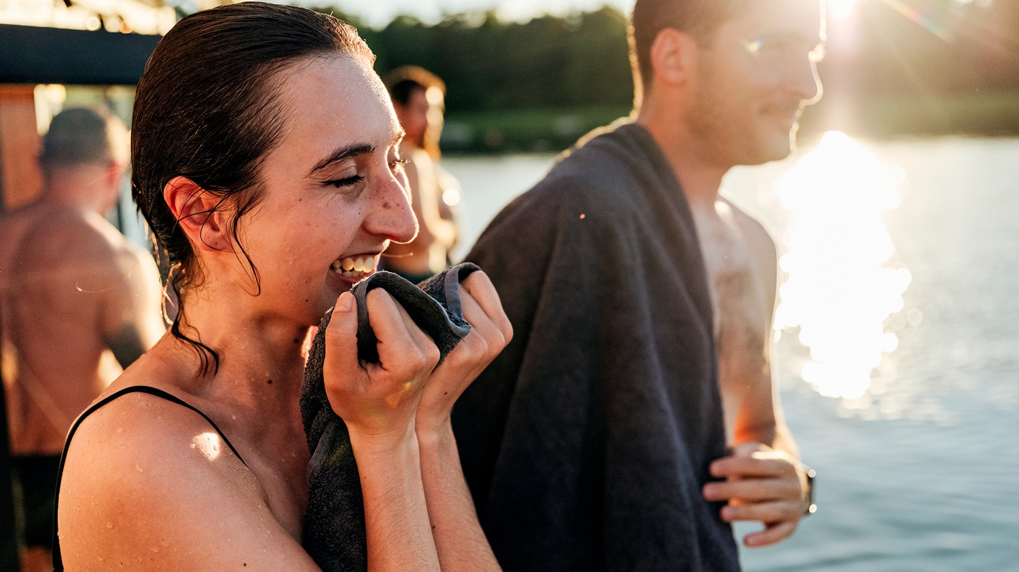
О ТОМ, В ЧЕМ СОСТОИТ ФИНСКОЕ СЧАСТЬЕ
ФАКТЫ О ФИНЛЯНДИИ
Фото: Сванте Гуллихсен

Slide 2
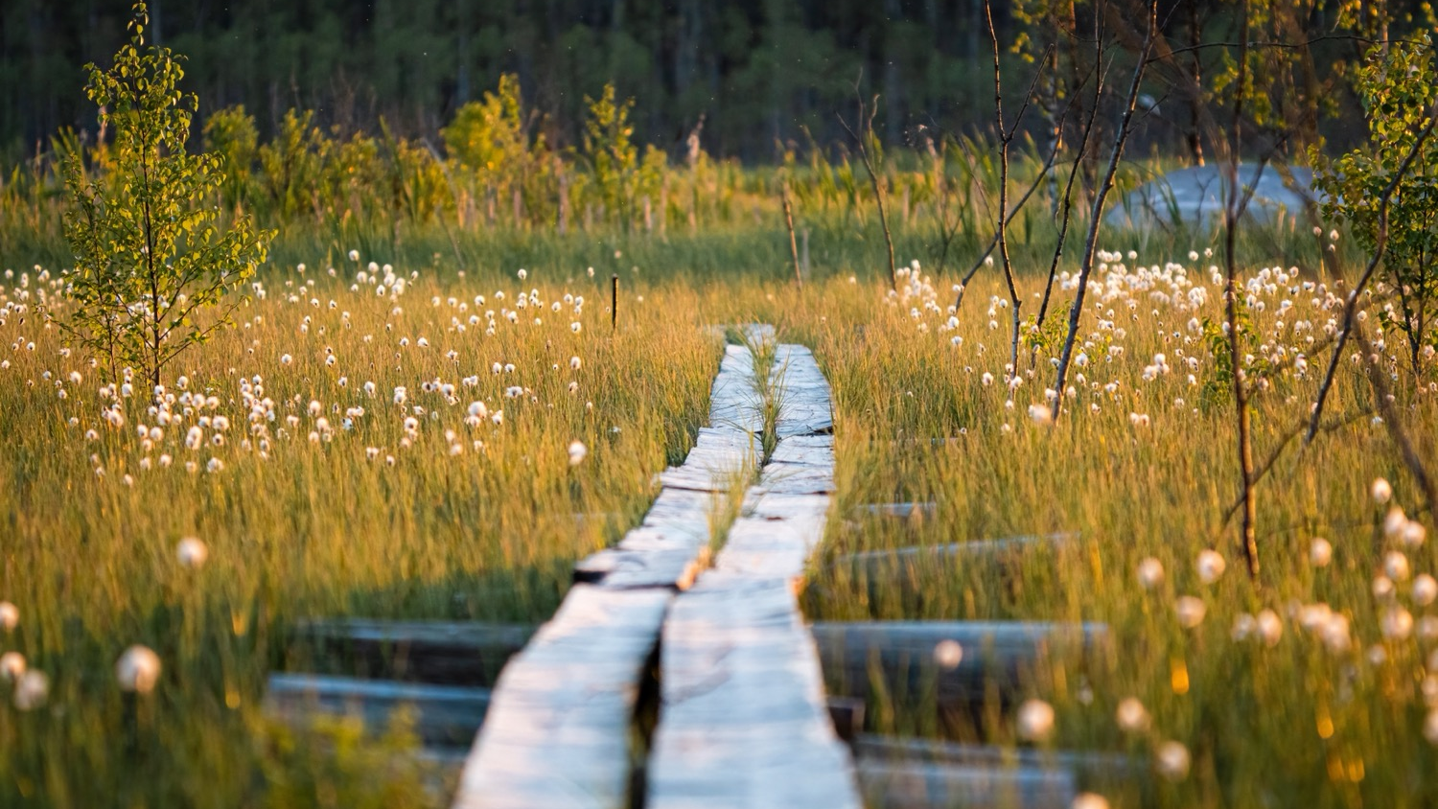
1/10
ГЕОГРАФИЯ
Положение, положение и еще раз положение: мы на вершине мира!
Фото: Getty Images

Slide 3
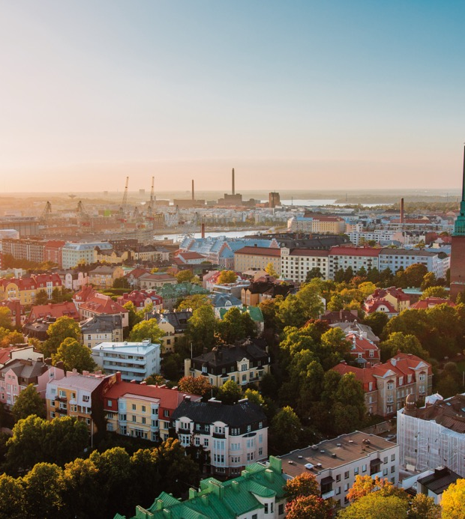
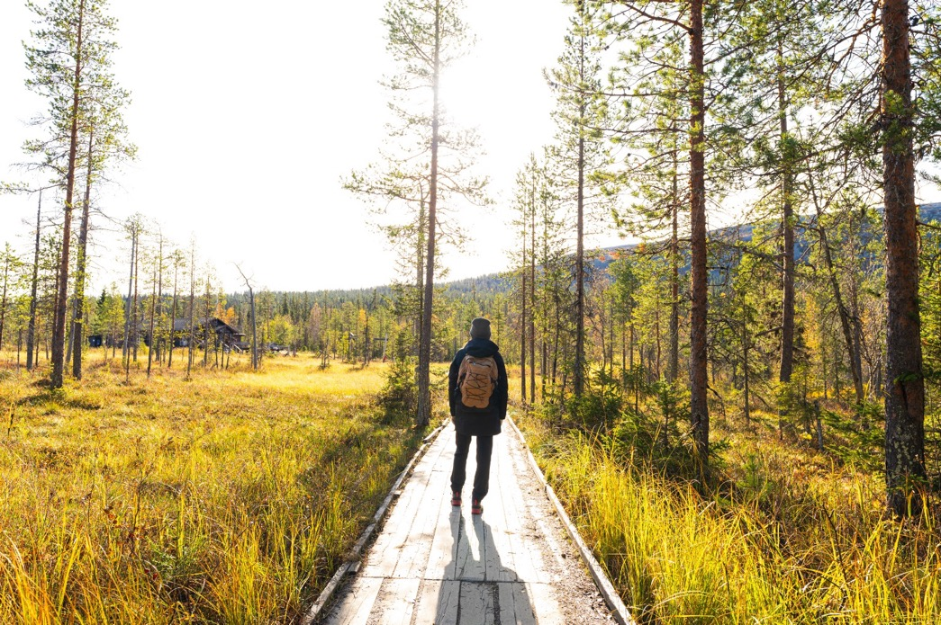
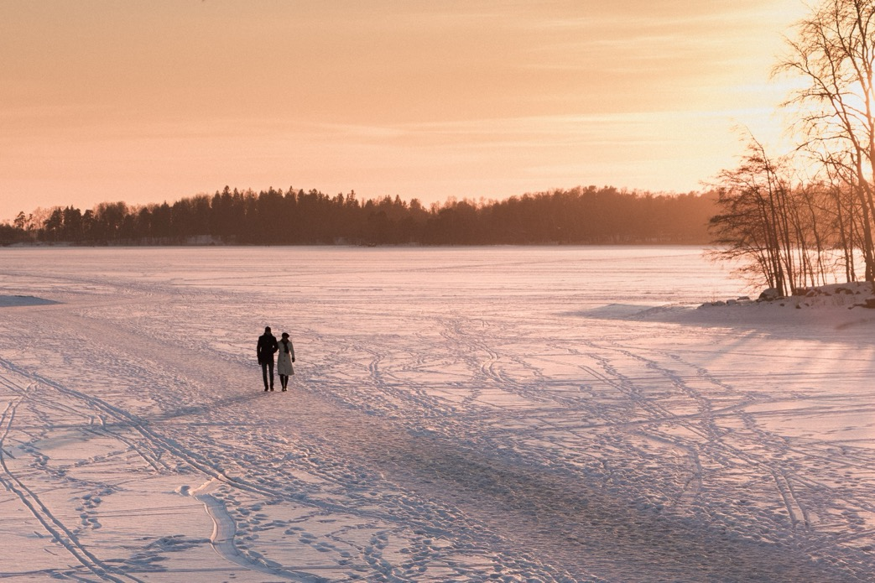
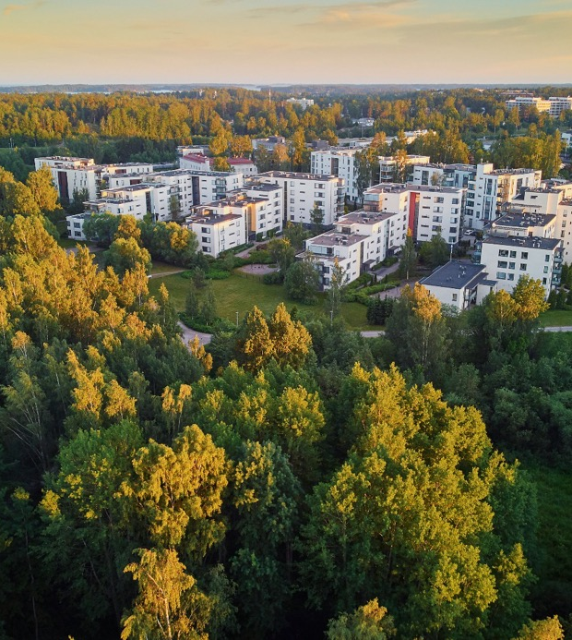
География
ФАКТЫ О ФИНЛЯНДИИ
1
2
3
4
5
6
7
8
9
10
Фото: Юсси Хеллстен
Фото: Яспер Седер
Расположена в скандинавском регионе
Северной Европы
Широта выше 60° N
Общая площадь Финляндии составляет около
337 000 км² — пятая по величине в ЕС
Граничит со Швецией, Норвегией и Россией,
а также имеет морскую границу с Эстонией
Крупнейшие города: Хельсинки — 684 018 жителей Эспоо — 320 931 Тампере — 260 180 Вантаа — 251 269 Оулу — 216 152
Больше географических фактов на сайте https://toolbox.finland.fi/
Фото: Getty Images
Фото: Getty Images

Slide 4
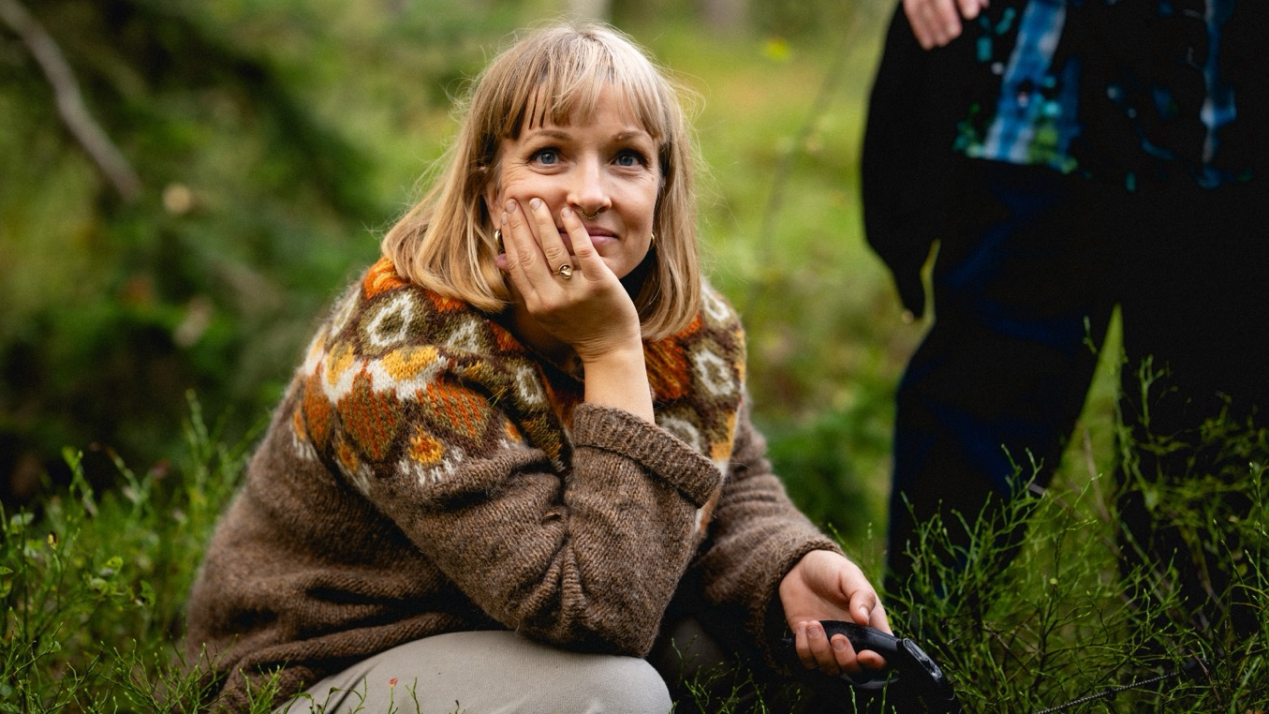
2/10
ПРИРОДА
Счастье — в нашей природе
Фото: Мийка Кайну

Slide 5
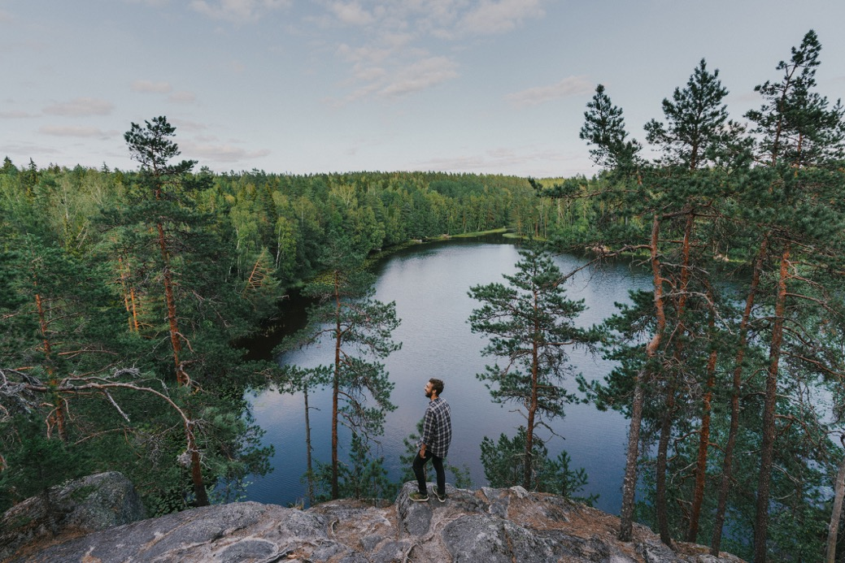
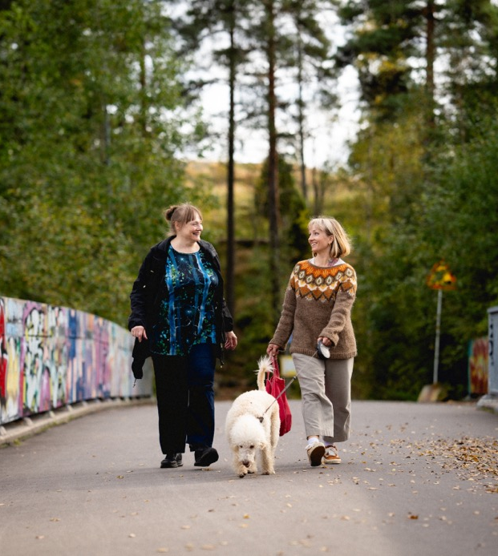
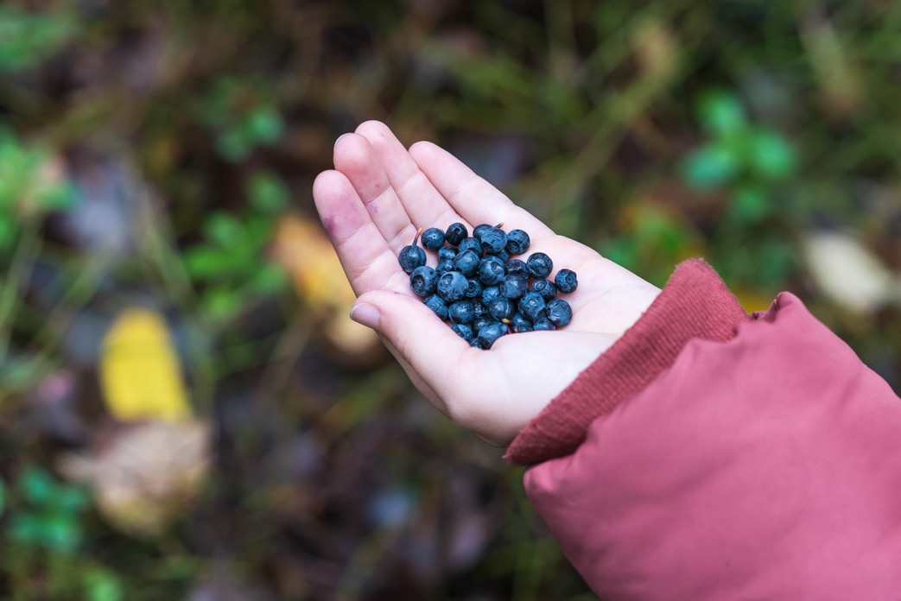
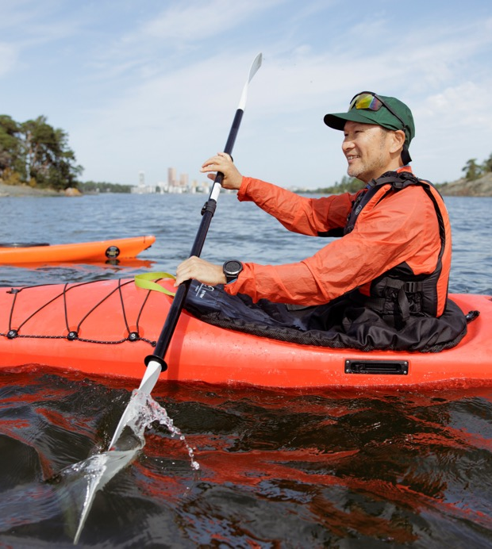
Природа
ФАКТЫ О ФИНЛЯНДИИ
1
2
3
4
5
6
7
8
9
10
Фото: Getty Images
Фото: Мийка Кайну
Фото: Лаура Дав
77 % территории Финляндии покрыто лесами
188 000 озер
Самые большие озера в мире по отношению к площади страны
180 000 островов
3-е место в мире
Береговая линия простирается более чем на 6 300 км
41 национальный парк
Места великолепной красоты на природе:
https://www.luontoon.fi/en
Фото: Майя Астикайнен

Slide 6
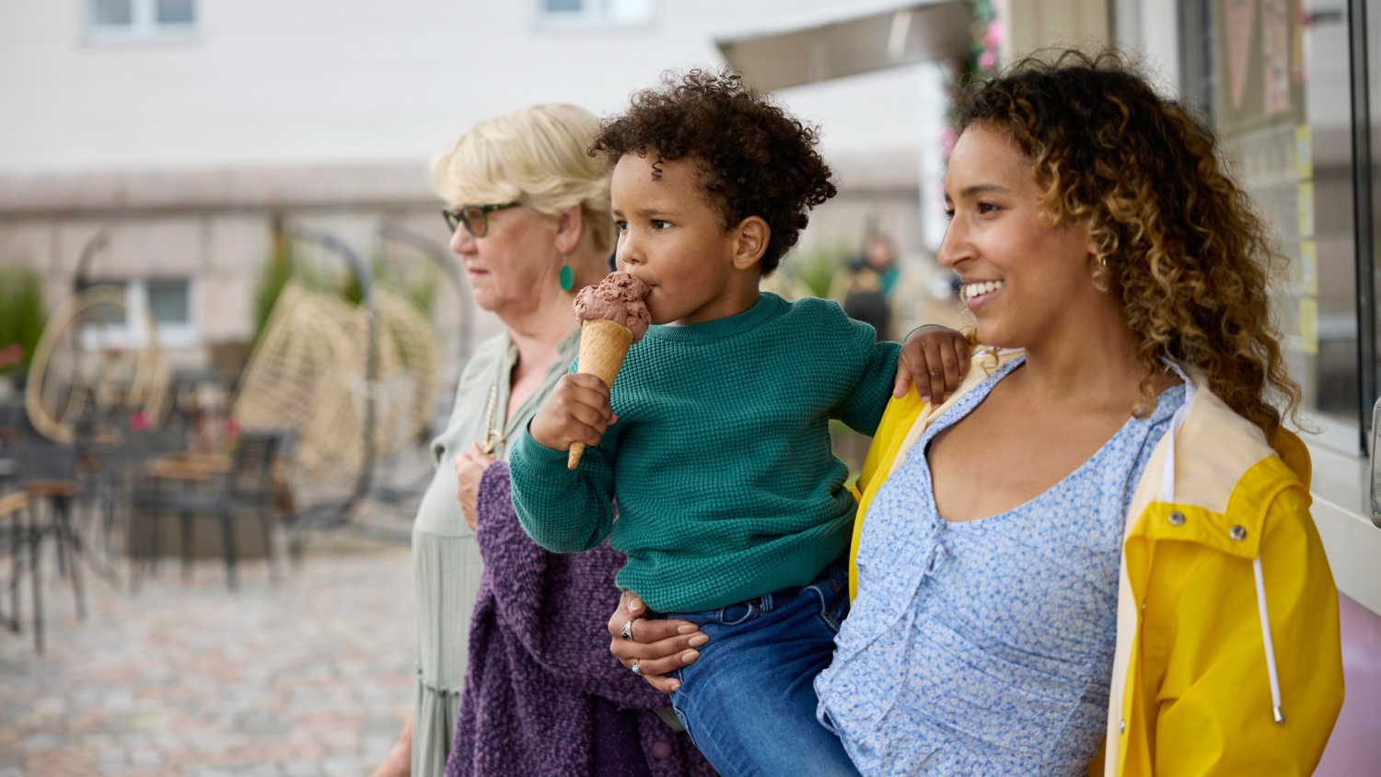
3/10
ЛЮДИ
Доверие и общность
являются краеугольными камнями нашего общества
Фото: Марьяана Малкамяки / Keksi

Slide 7
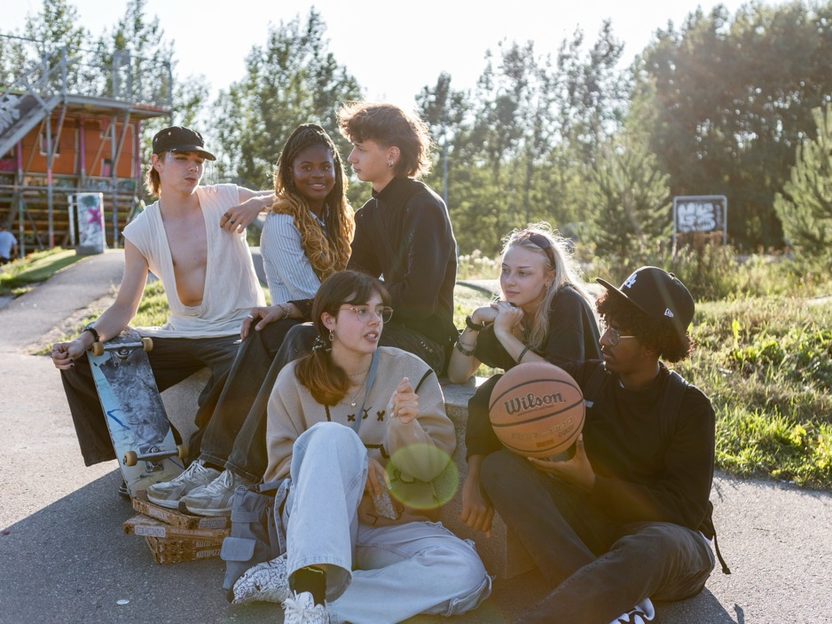
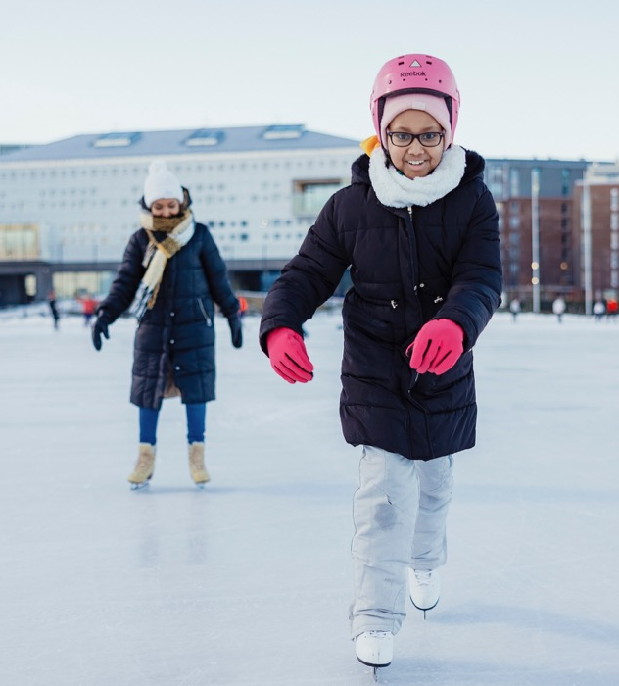
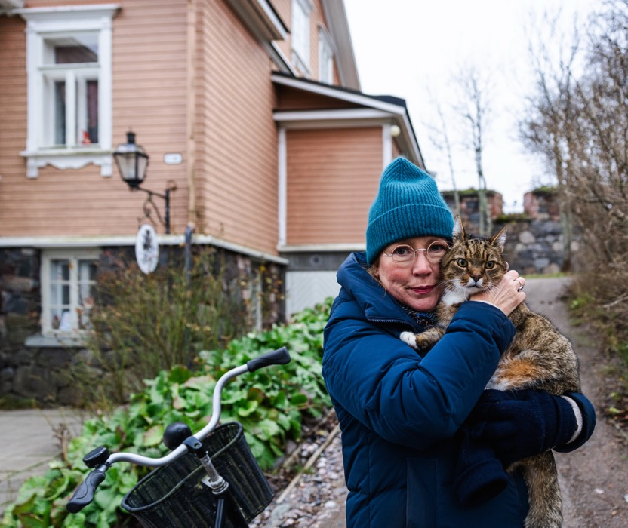
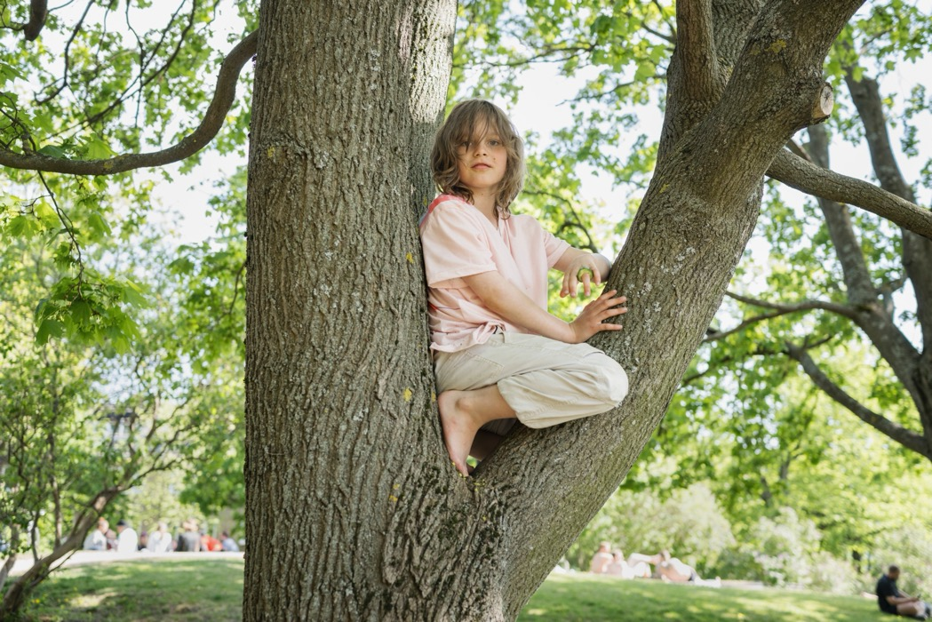
Люди
ФАКТЫ О ФИНЛЯНДИИ
1
2
3
4
5
6
7
8
9
10
Фото: Юсси Хеллстен
Фото: Оути Неувонен
5,65 млн человек
Финляндия — многоязычная страна с населением 5,65 млн человек
Языки
84 % финский
11 % другие
5 % шведский
< 1 % саамский
Плотность населения
18,5 жителей на 1 км²
87 %
Доверие к власти — одно из самых высоких в мире. 87 % финнов доверяют полиции, которая пользуется наибольшим доверием в Финляндии.
Фото: Карун Верма
Фото: Юхо Кува

Slide 8
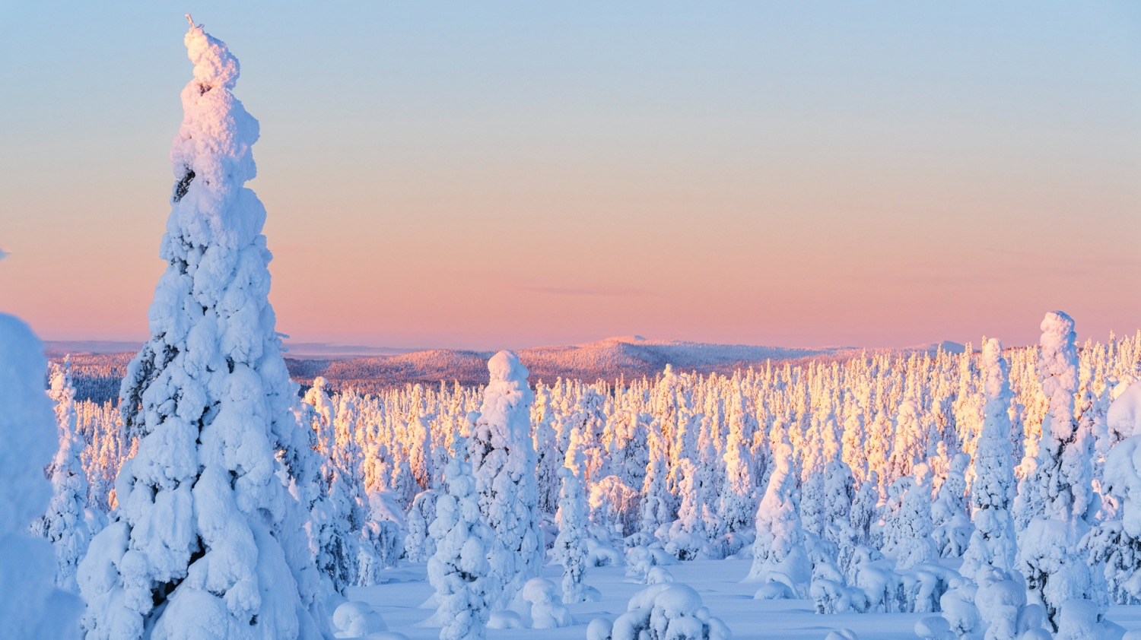
4/10
КЛИМАТ
Сбалансированные погодные условия: четыре явно выраженных сезона
в Финляндии дарят приятное разнообразие
Фото: Getty Images

Slide 9
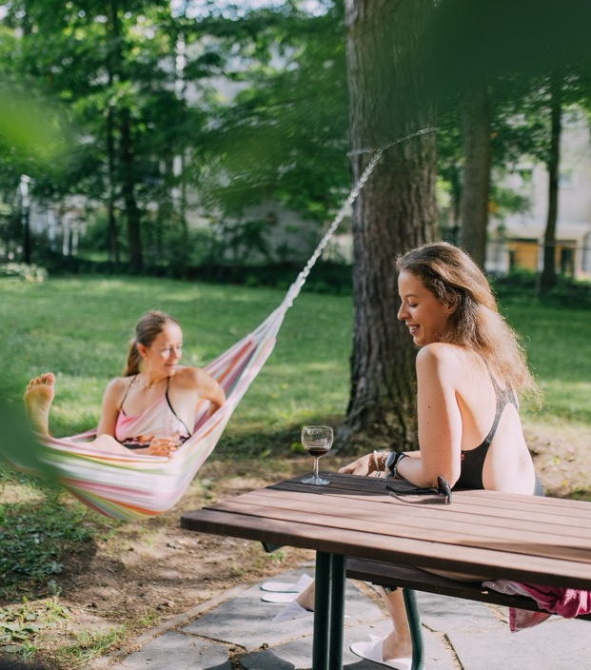
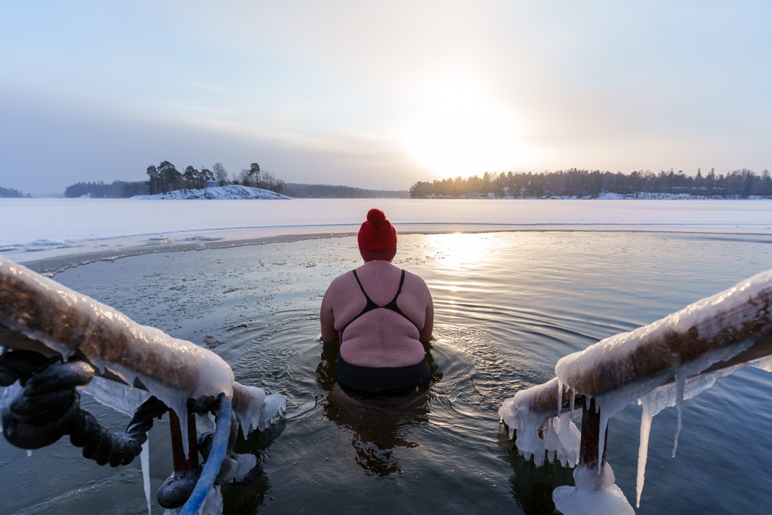
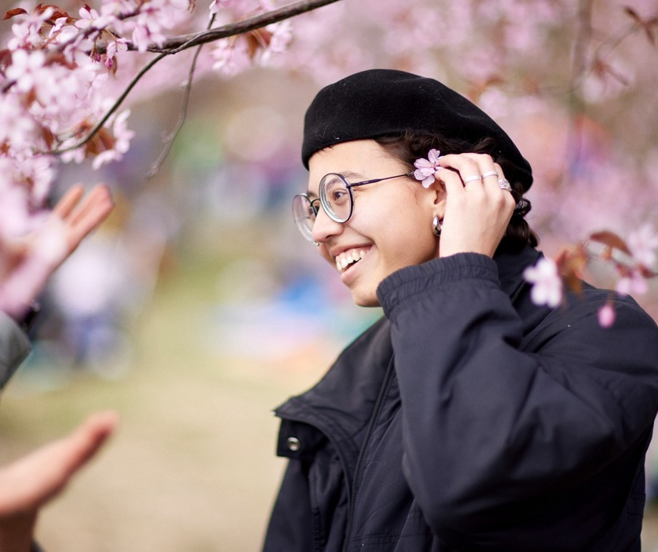
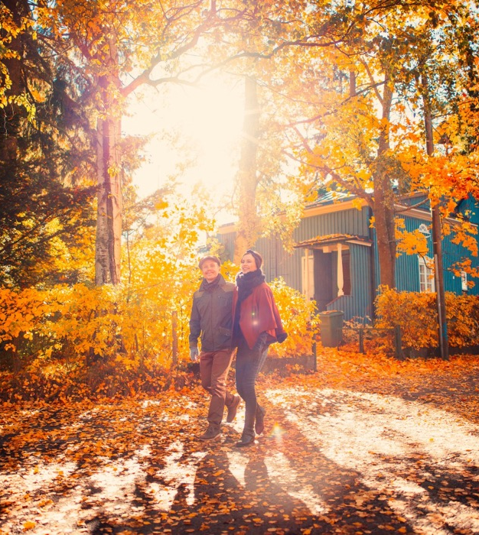
Климат
ФАКТЫ О ФИНЛЯНДИИ
1
2
3
4
5
6
7
8
9
10
Фото: Юлия Кивеля
Фото: Мика Руусунен
Фото: Юха Валкеайоки
Скандинавский пейзаж
Четыре сезона отличаются друг друга или же имеют размытые границы — в зависимости от широты
19 часов
Самый длинный день в Хельсинки в середине лета
20,5 ℃
Средняя температура в Хельсинки в июле
Оулу занимает первое место
по качеству воздуха
в Европе
Горячее и холодное, а также всё,
что между ними: https://en.ilmatieteenlaitos.fi/
seasons-in-finland
Фото: Юсси Хеллстен

Slide 10
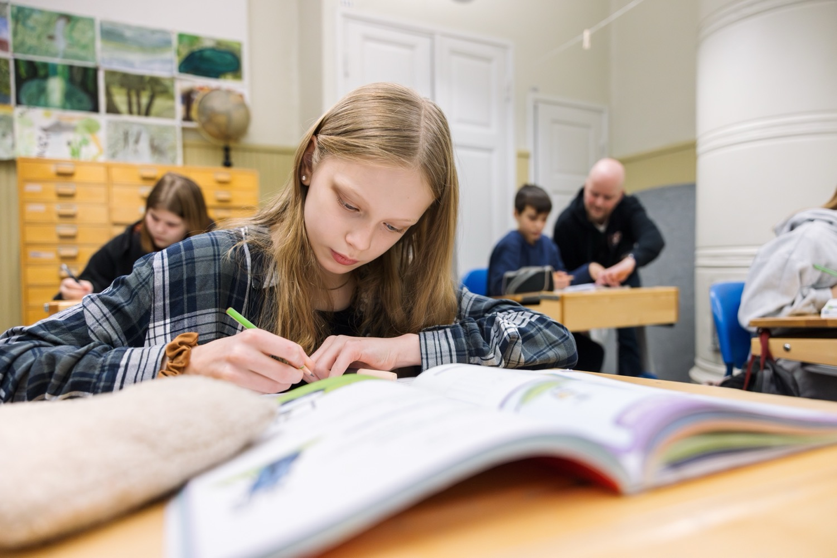
5/10
ОБРАЗОВАНИЕ
Образование мирового уровня доступно
в Финляндии каждому — и практически бесплатно
Фото: Илари Вялимяки

Slide 11
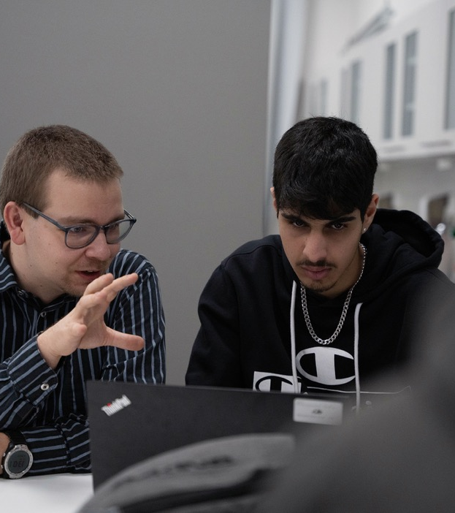
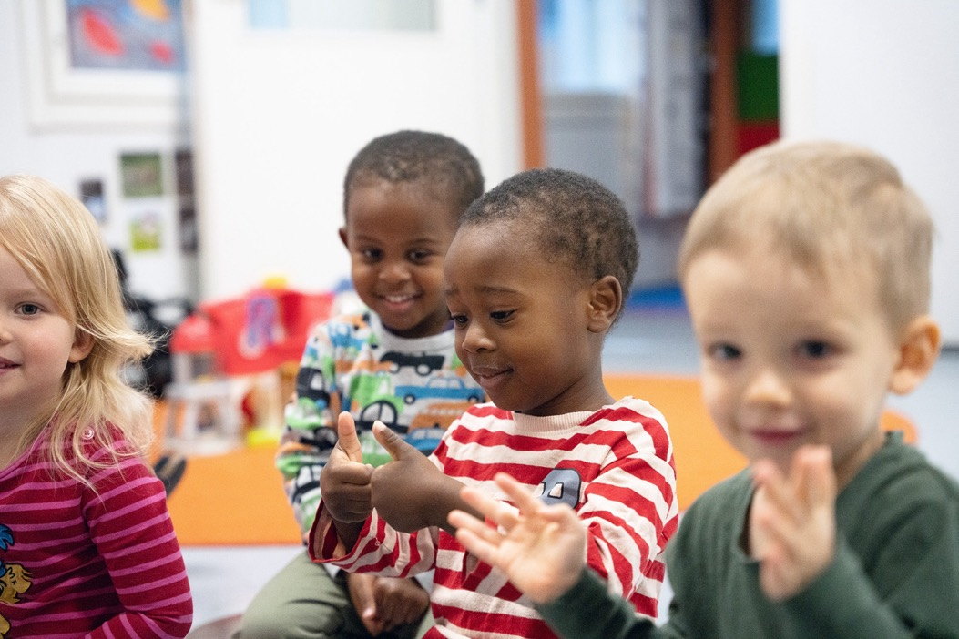
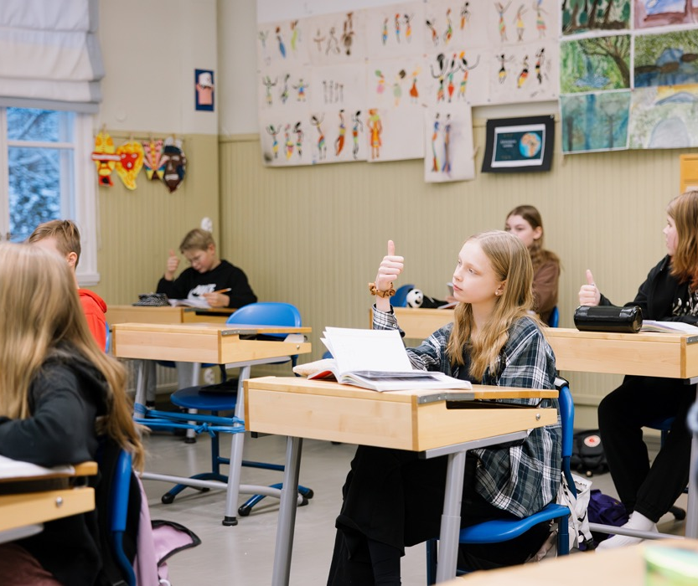
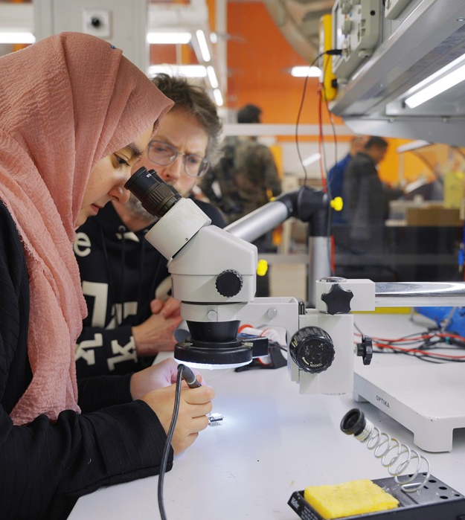
Образование
ФАКТЫ О ФИНЛЯНДИИ
1
2
3
4
5
6
7
8
9
10
Фото: Мийка Кайну
Инклюзивная государственная система образования Финляндии
Фото: Мийка Кайну
Фото: Илари Вялимяки
Финская система образования: дошкольное образование основное общее образование вторая ступень (гимназии и среднее профессиональное образование) высшее образование (университеты прикладных наук и университеты)
13 университетов
22 университета прикладных наук Более 600
программ бакалавриата и магистратуры на английском языке
Бесплатное школьное питание для всех учащихся с 1948 года
Как устроена система образования: https://okm.fi/en/education-system
Фото: Юха Ниемеля

Slide 12
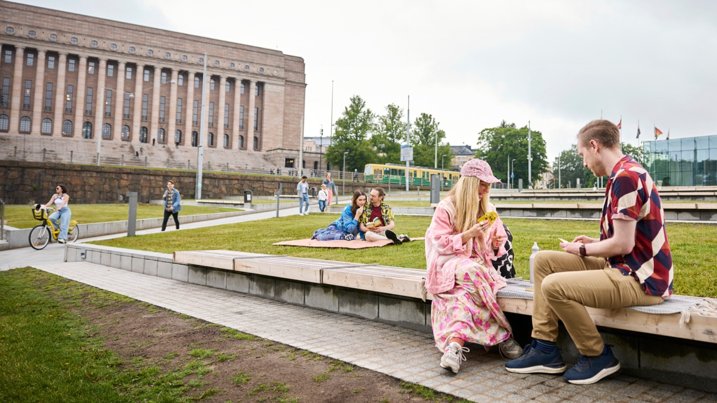
6/10
ГОСУДАРСТВЕННОЕ УПРАВЛЕНИЕ
Политическая система Финляндии прозрачна, подотчетна и придерживается принципа верховенства закона
Фото: Марьяана Малкамяки / Keksi

Slide 13
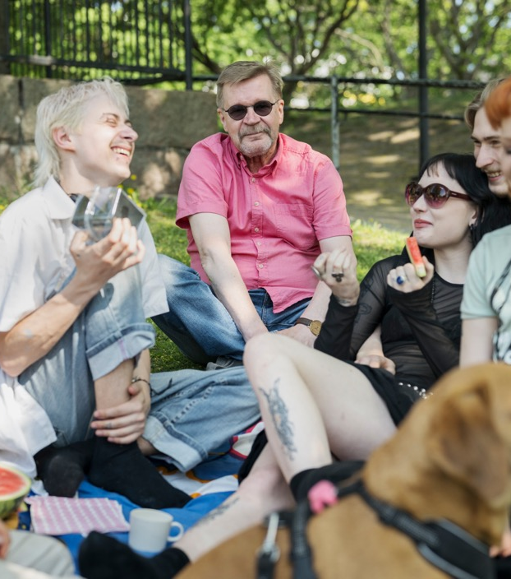
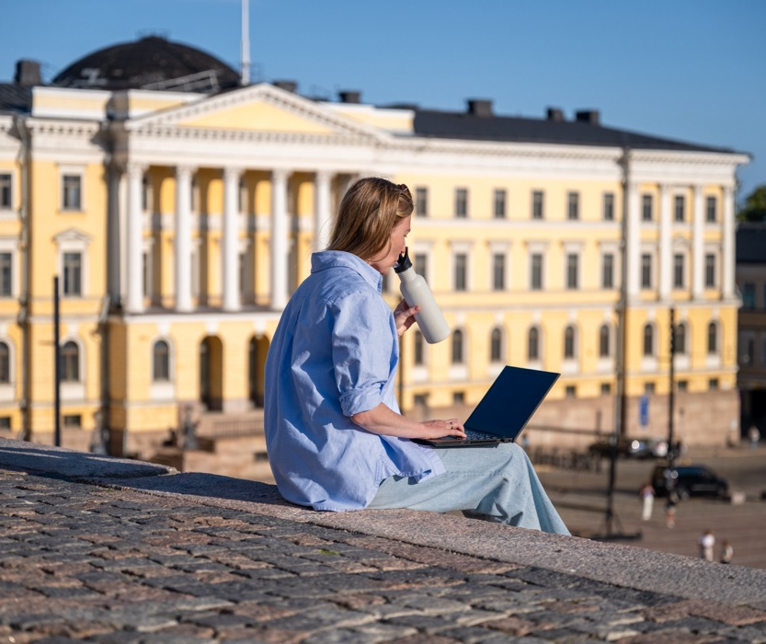
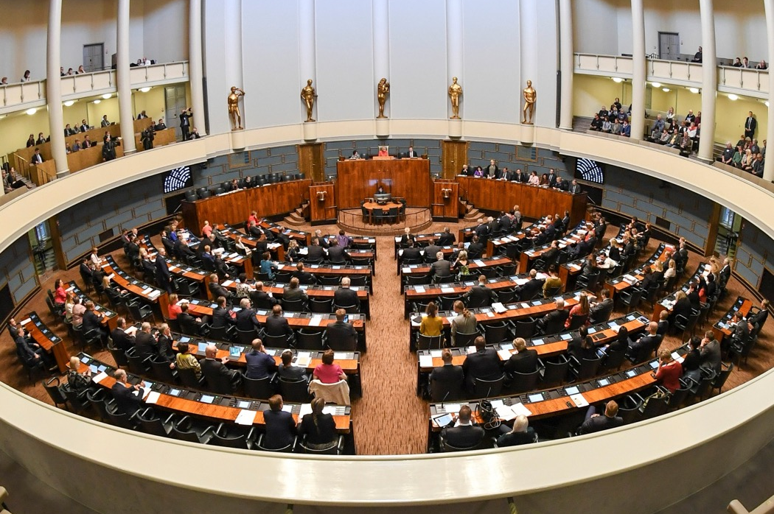
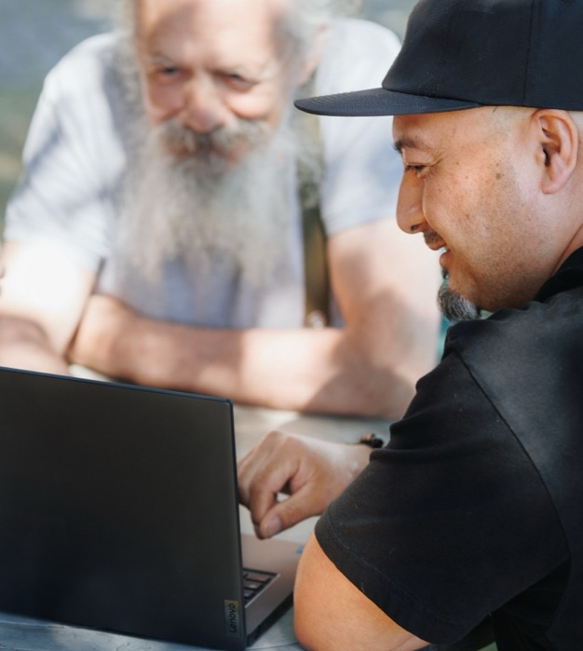
Государственное управление
ФАКТЫ О ФИНЛЯНДИИ
1
2
3
4
5
6
7
8
9
10
Фото: Юхо Кува
Фото: Getty Images
Финляндия — парламентская республика
Фото: Ханне Салонен / Эдускунта (парламент Финляндии)
200
членов парламента, избираемых каждые 4 года
92 женщины / 108 мужчин
Правительство возглавляет премьер-министр
Президент республики избирается на
шестилетний срок
прямым всенародным голосованием
Одна из самых прозрачных и наименее коррумпированных стран, что гарантирует высокий уровень доверия в обществе
Good country index («Рейтинг хороших стран»): https://finland.fi/life-society/good-news-finland-tops-the-good-country-index/
Фото: Веса Лайтинен

Slide 14
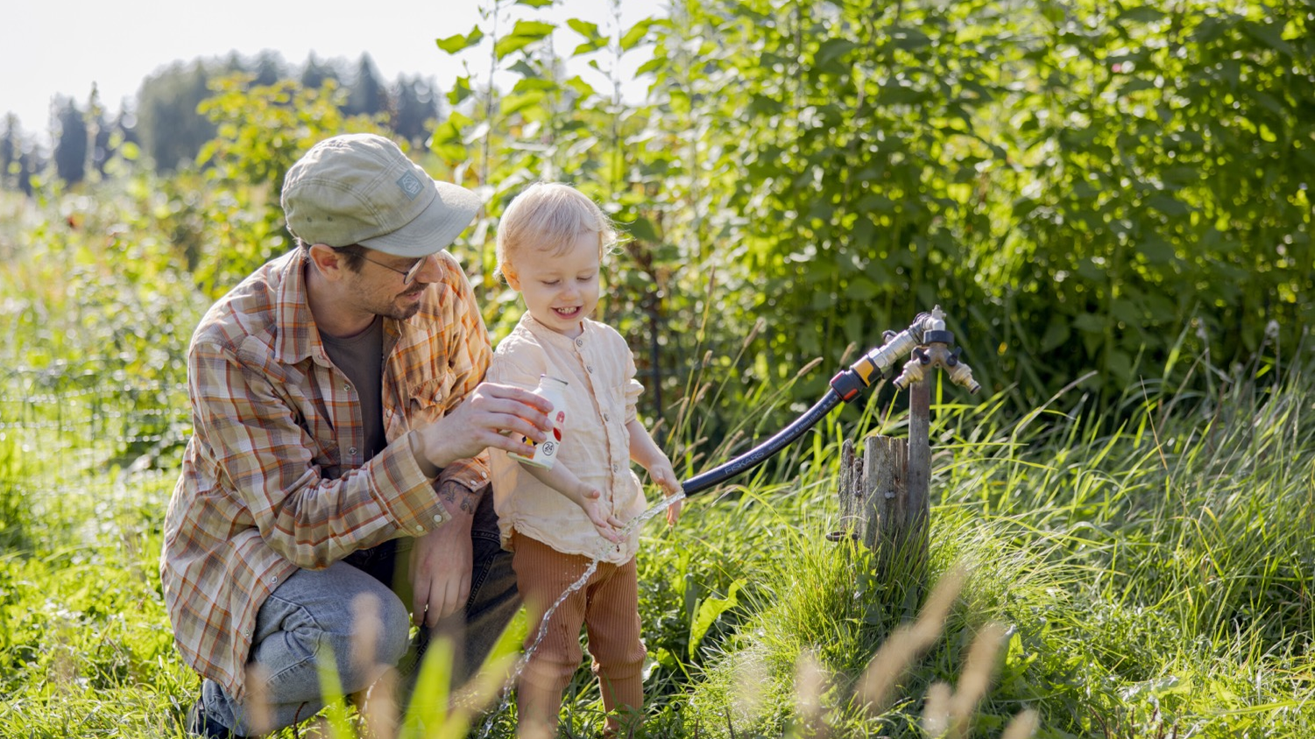
7/10
РАВЕНСТВО
Мы верим в равенство
и участие граждан в жизни общества
Фото: Майя Астикайнен

Slide 15
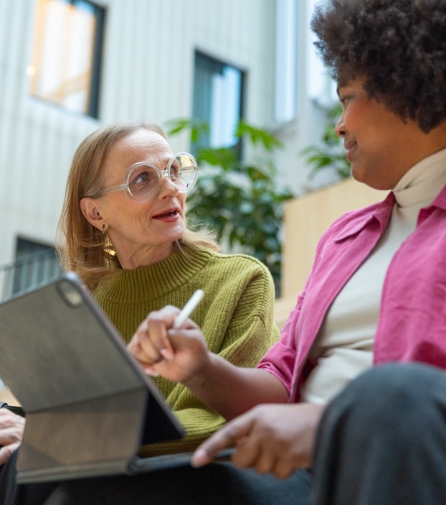
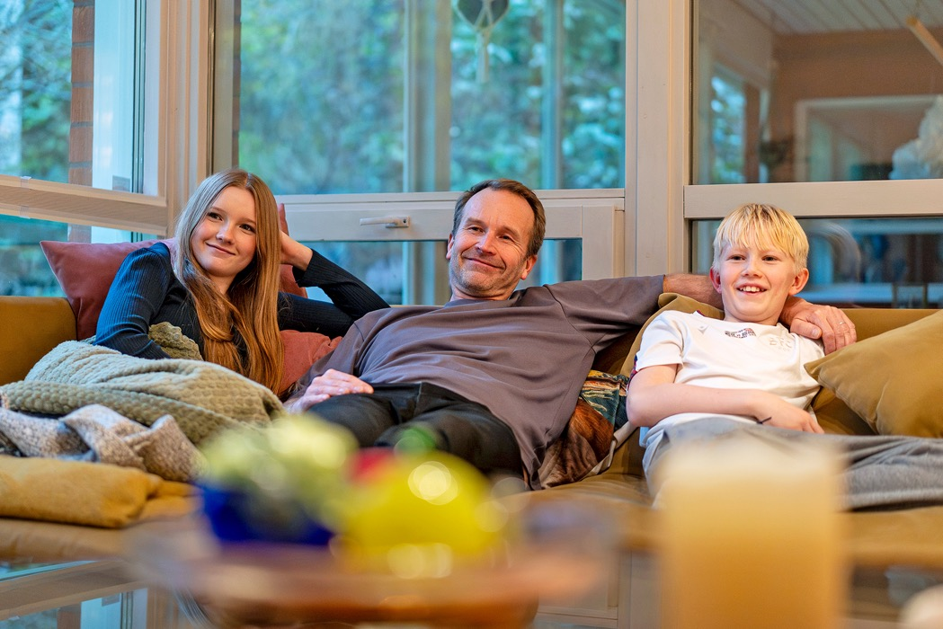
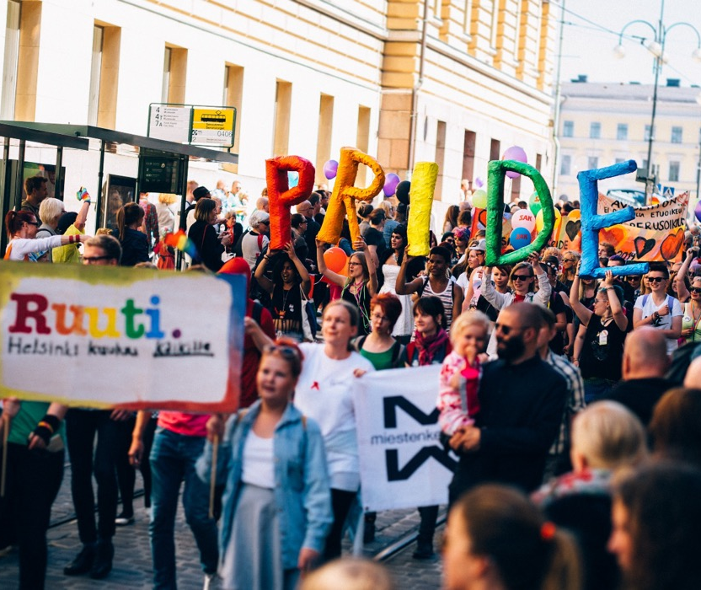
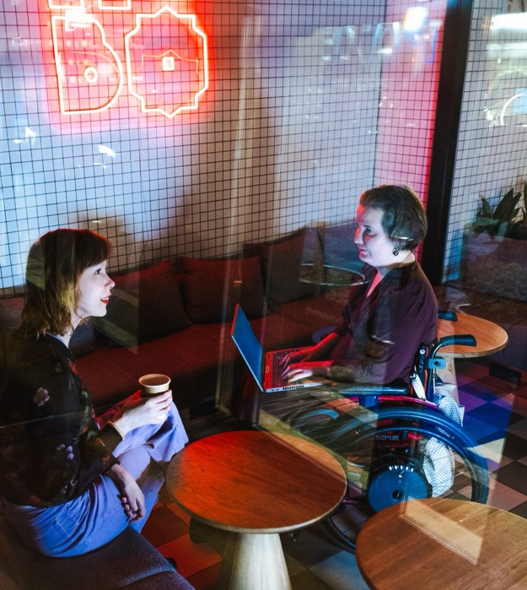
Равенство
ФАКТЫ О ФИНЛЯНДИИ
1
2
3
4
5
6
7
8
9
10
Фото: Силья Минккинен
Фото: Вили Орава
Фото: Юсси Хеллстен
1906 год
Финляндия стала первой страной в мире, предоставившей в 1906 году право голосовать и баллотироваться на выборах всем женщинам и мужчинам.
По финскому законодательству каждый человек имеет право на равное обращение независимо от его происхождения, пола или других характеристик.
Родительский отпуск по уходу за ребенком был поделен поровну между родителями в 2022 году.
Международная премия за гендерное равенство: https://igep.fi/en/finland-gender-equality
Фото: Оути Неувонен

Slide 16
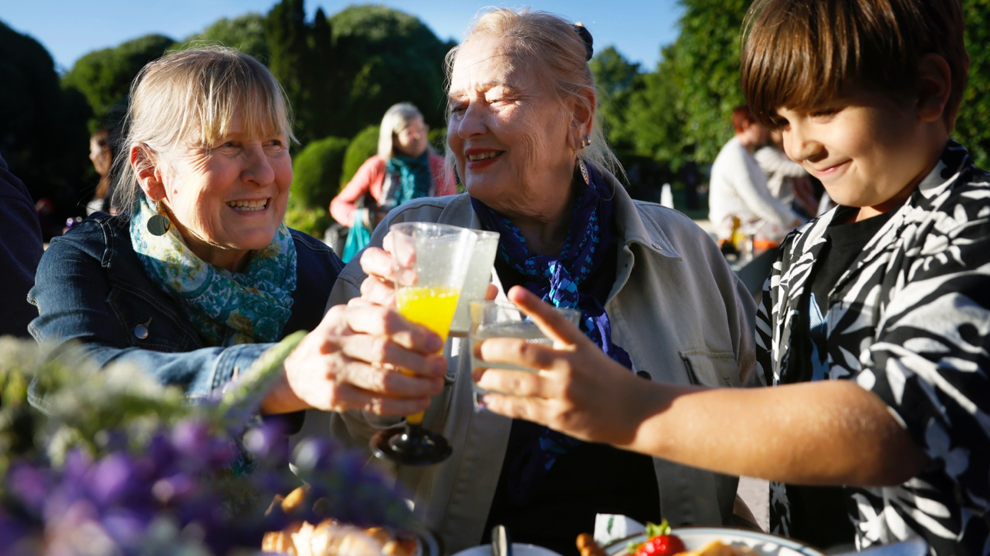
8/10
ФИНЛЯНДИЯ В МИРЕ
Финляндия — надежный союзник
Фото: Лийса Такала

Slide 17
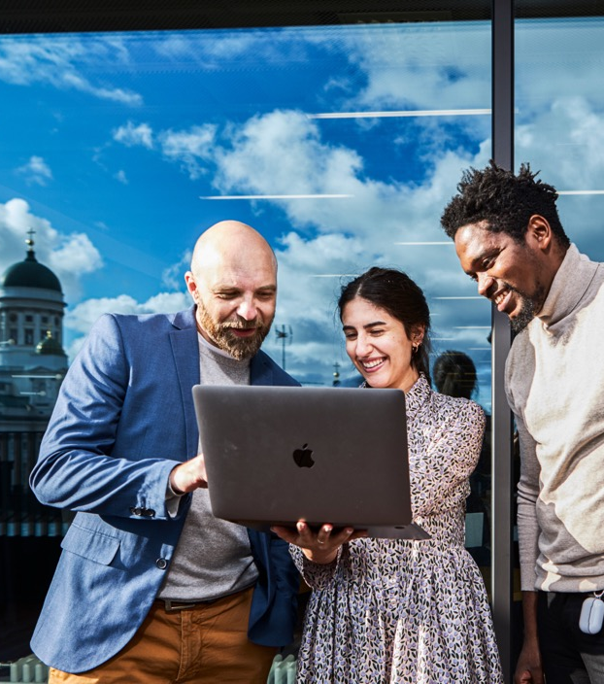
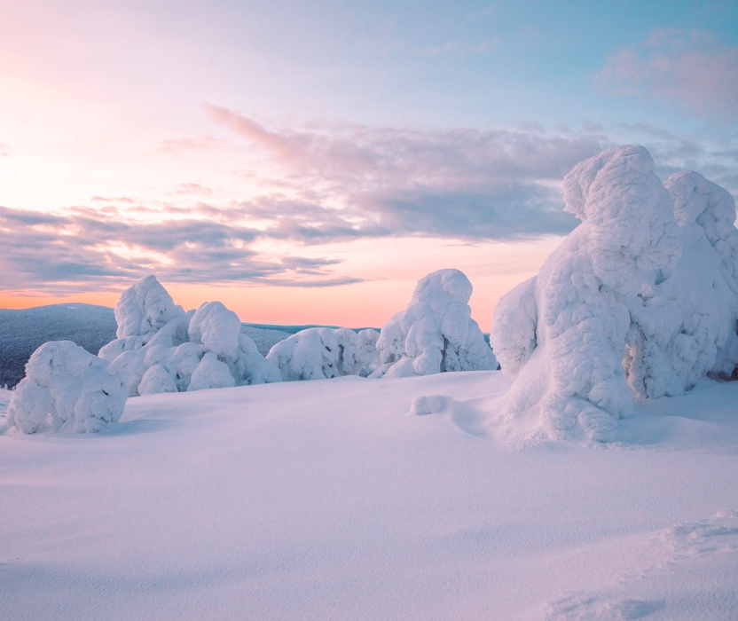
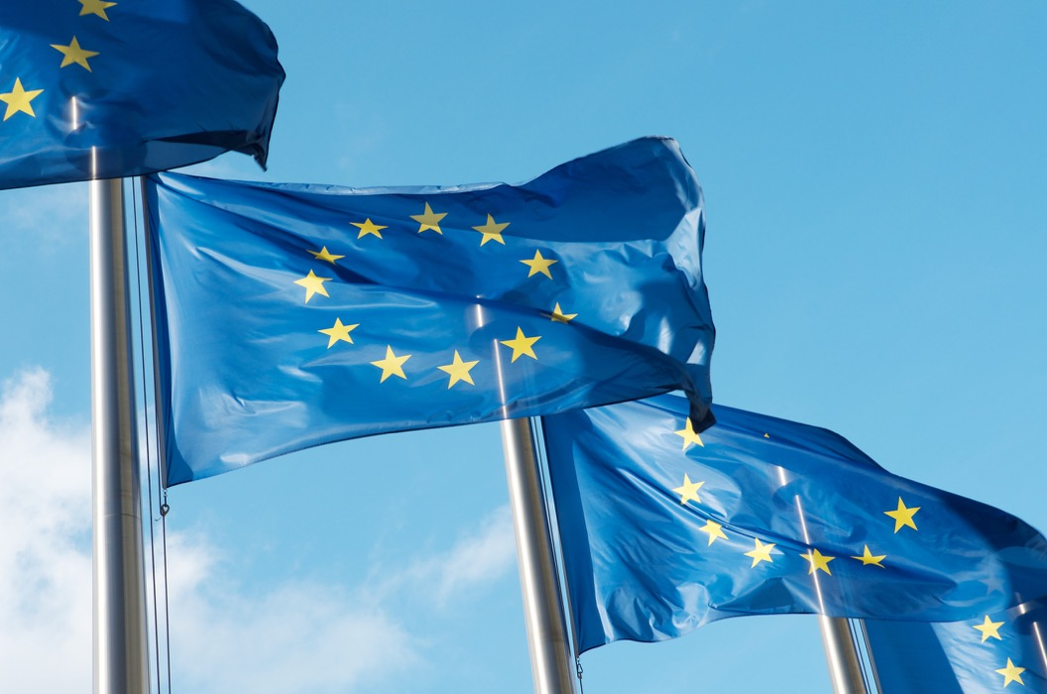
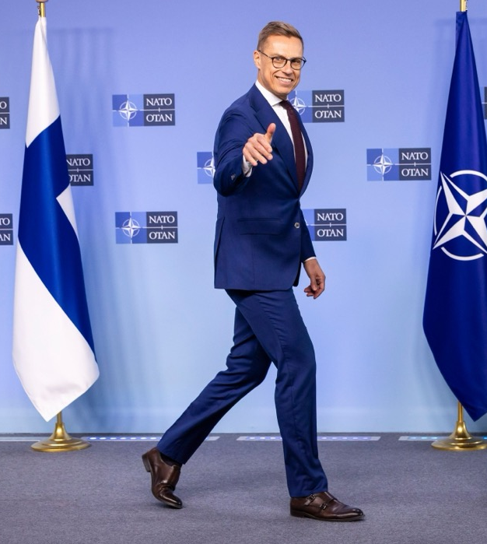
Финляндия в мире
ФАКТЫ О ФИНЛЯНДИИ
1
2
3
4
5
6
7
8
9
10
Фото: N2 Albiino / Марек Сабогал
Финляндия в международных организациях
Фото: Getty Images
Фото: Getty Images
1955 г. Организация Объединенных Наций
1955 г. Северный совет
1989 г. Совет Европы
1975 г. Организация по безопасности и сотрудничеству в Европе
1995 г. Европейский союз
2023 г. НАТО
Финляндия занимает первое место в мире по вкладу в общее благо человечества
https://index.goodcountry.org/
Министерство иностранных дел Финляндии
https://um.fi/frontpage
Фото: Геэрт Ванден Вийнгаэрт / AP / Lehtikuva

Slide 18
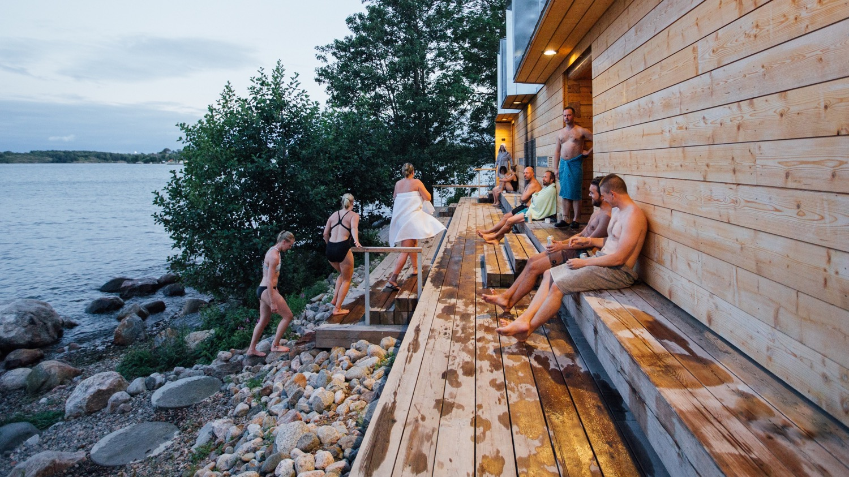
9/10
САУНА
Наш источник хорошего самочувствия
Фото: Юлия Кивеля

Slide 19
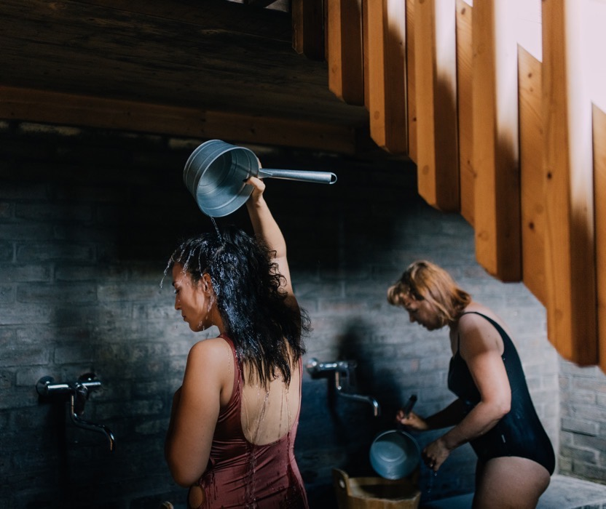
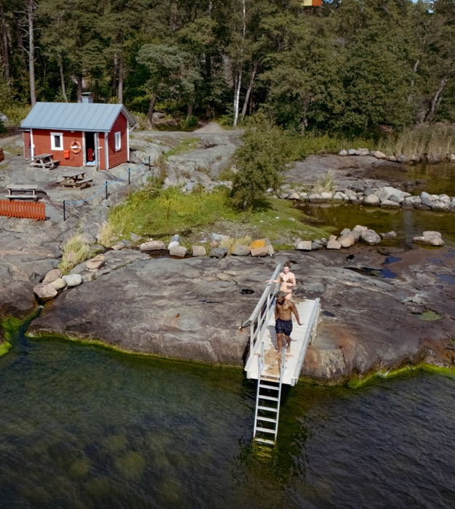
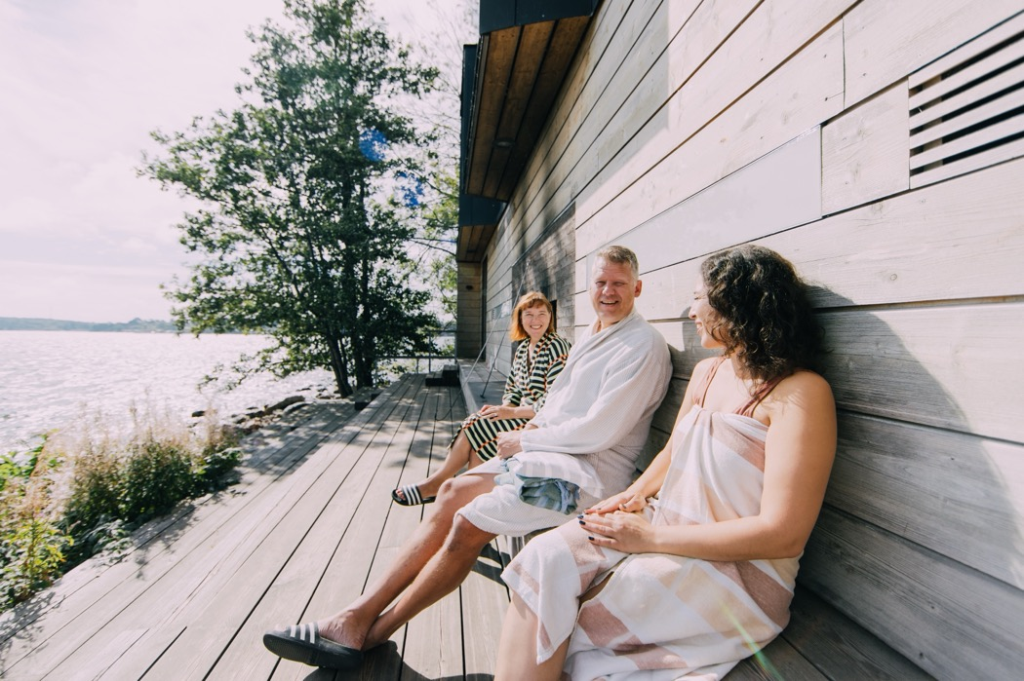
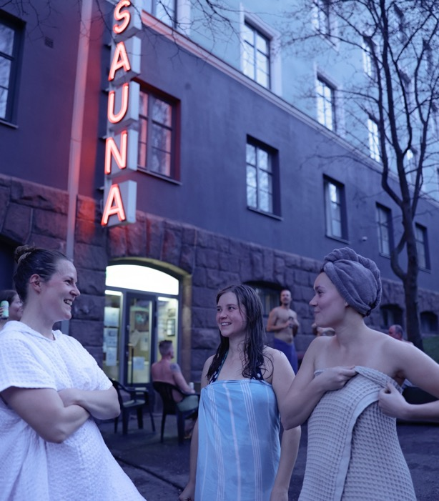
Сауна
ФАКТЫ О ФИНЛЯНДИИ
1
2
3
4
5
6
7
8
9
10
Фото: Юлия Кивеля
Фото: Майя Астикайнен
Фото: Юлия Кивеля
2,4 млн саун
Сауна, история которой насчитывает 10 000 лет, является одним из немногих финских слов, вошедших в международный лексикон.
Финская баня по-черному включена в Репрезентативный список нематериального культурного наследия человечества ЮНЕСКО. Она известна тем, что питает ум, тело и душу.
Финское общество любителей сауны: https://sauna.fi/en/
Фото: Майя Астикайнен

Slide 20
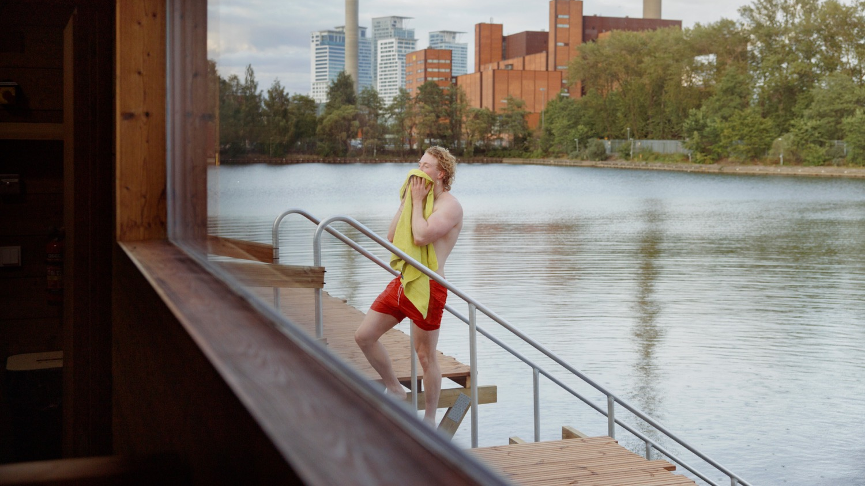
10/10
КУЛЬТУРА
Разнообразная, уникальная, а порой и немного эксцентричная
Фото: Майя Астикайнен

Slide 21
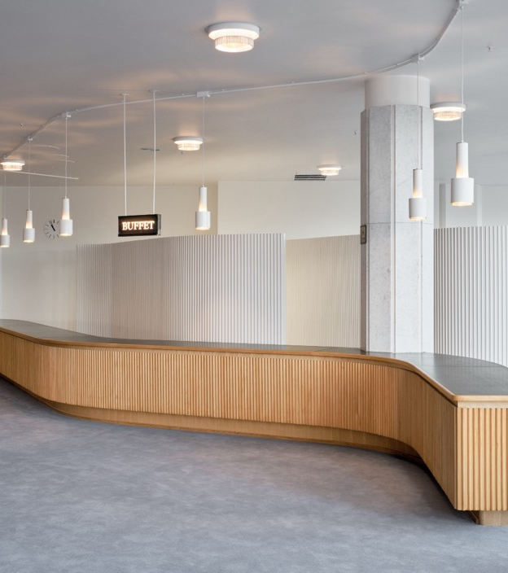
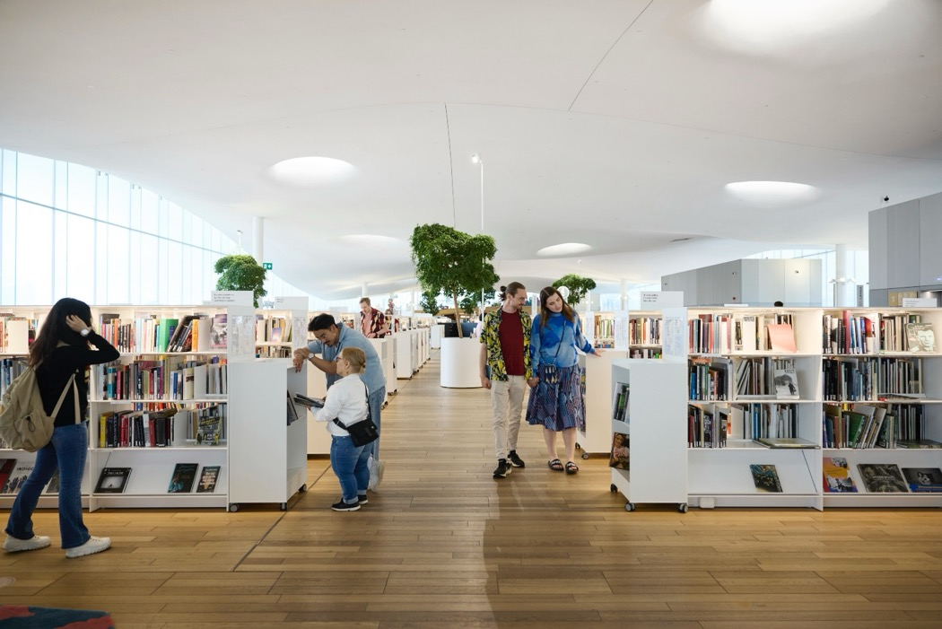
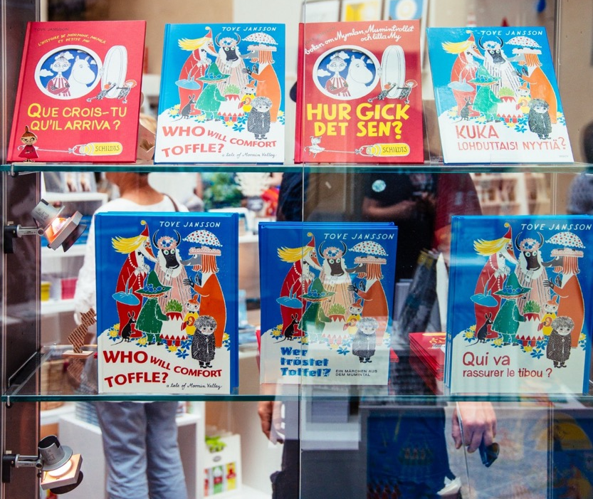

Культура
ФАКТЫ О ФИНЛЯНДИИ
1
2
3
4
5
6
7
8
9
10
Фото: Юхо Кува
Финский дизайн эстетичен, функционален и доступен каждому
Фото: Юсси Хеллстен
Фото: Марьяана Малкамяки / Keksi
Книги о муми-троллях Туве Янссон переведены более чем на 60 языков
715 публичных библиотек
85,4 млн выданных изданий для предоставления во временное пользование
Доступ в 360 музеев по одной недорогой музейной карте
250 активных игровых студий
Sandstorm от Darude
является самой прослушиваемой песней
финского поп-артиста
Фото: Мийка Кайну

Slide 22
Приезжайте и убедитесь в этом сами. Finland.fi

